Slide 1
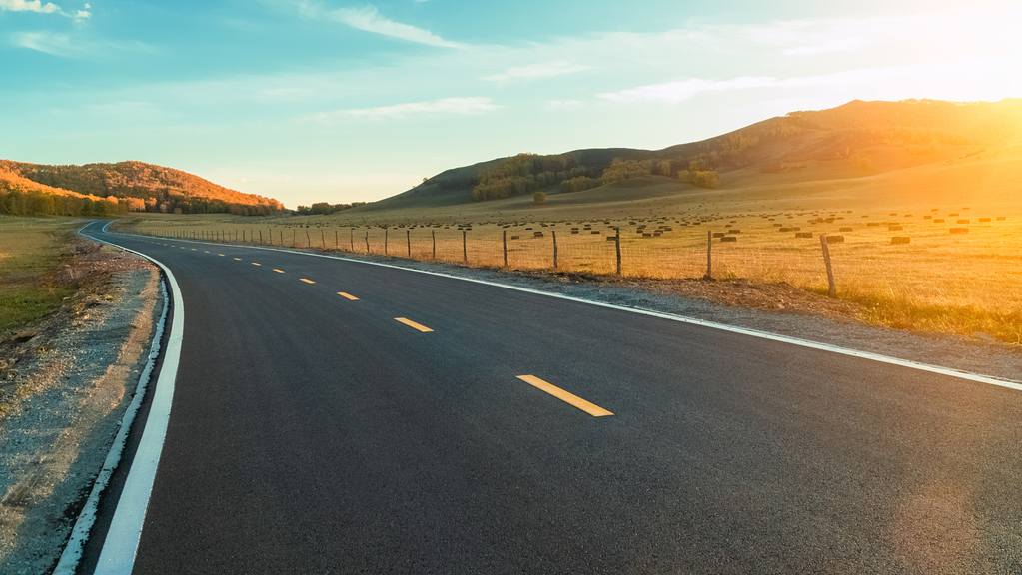
Führerschein-B-App
Berna Sen, Cahide Heidemann, Sinan Cekic
02.11.2022

Slide 2


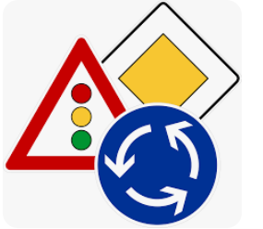
Agenda
Motivation
Idee
  Lernen nach Themen
  Zufallsmodus
  Prüfungssimulation
Prototyp
  Skizze
Technik
Fazit
Ausblick

Slide 3

Motivation
Führerschein-Apps sind teuer (40€-80€)
laufen nach 12 Monaten ab
Alternativen im Internet benötigen Registrierung (und kosten auch Geld)

Slide 4
Idee - Generell
WebApp, die unkompliziert die Fragen nach Themen sortiert abfragt (QUIZ)
Bepunktungssystem zur Widerspiegelung der erbrachten Leistung
Einfache Bedienungsmöglichkeiten zur einfachen Nutzung der User (kein Login, simples Frontend)
Ziel: Grundwissen aufbauen

Slide 5
Idee - Zufallsmodus
Soll die Fragen in zufälliger Reihenfolge dem User zu Verfügung stellen
Keine Einschränkungen bei der Anzahl an Fragen, die am Stück bearbeitet werden
Instant Feedback zur Frage, um seine Fehler somit direkt einsehen zu können
Ziel: Um dem Auswendiglernen der Antworten in einer bestimmten Reihenfolge entgegenzuwirken

Slide 6
Idee -Prüfungssimulation
Zusammensetzung der 30 Fragen aus 20 Grundstoff- und 10 Zusatzstoff-Fragen
Alle Fragen werden zufällig ausgewählt
Nur eine Gesamtbewertung am Ende der Prüfung soll stattfinden
Ziel: Realitätsnahe Prüfungssimulation, dient zur Selbstreflexion

Slide 7
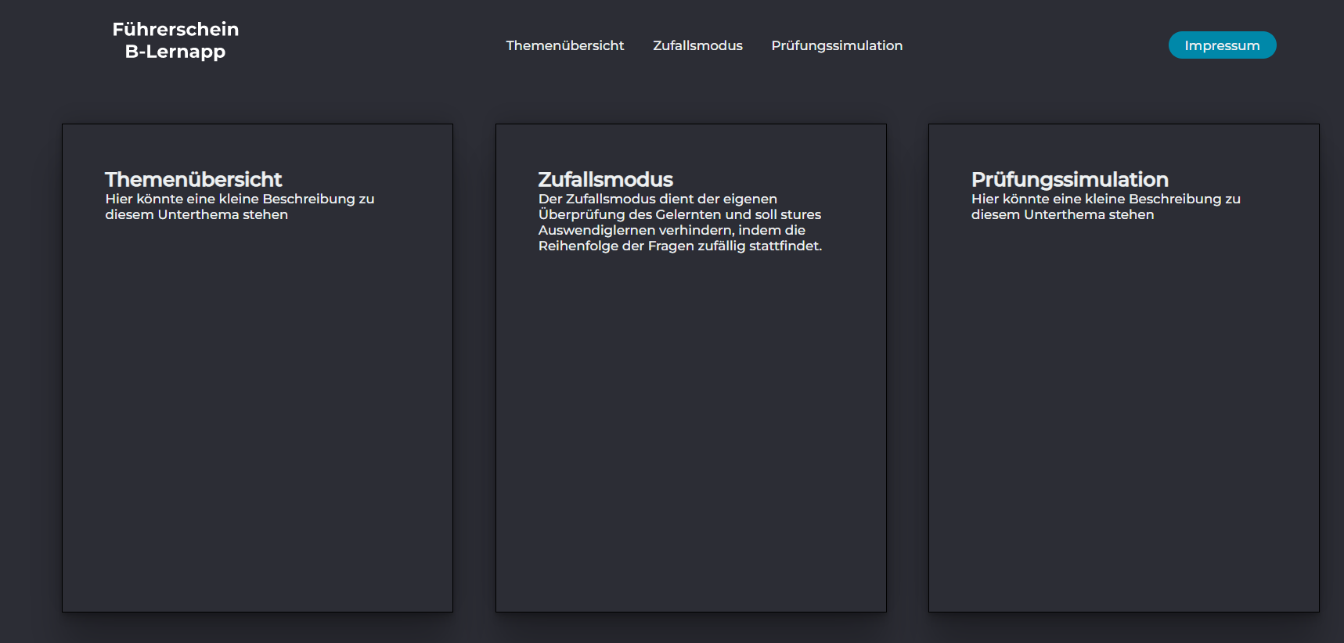


Slide 8
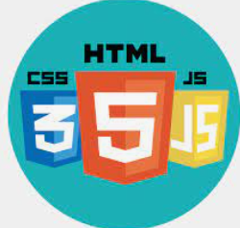



Idee -Prüfungssimulation
WebApp mit
  JS,
  HTML,
  CSS,
  Python (Backend)
Git Versionskontrolle

Slide 9
Ausblick
  Thema: Fahrschulprüfungsvorberetung
  Wiki
    Allgemeine Informationen (Fristen und Kosten)
  Forum
    Zum Austausch von Erfragungen
    Für Fragen und Unklarheiten
  Lektionen
    Theorieinput
    Lernen nach Themen, Multiple Choice Fragen
  Glossar
    Austausch über die wichtigsten Theoriefragen
  Test
    Theoriefragen
    Prüfungssimulation

Slide 10
Haben Sie noch Fragen?

